Slide 1
Former les leaders de demain en bibliothèques
L’expérience de LIBER
-
Julien ROCHE, Toronto, août 2016

Slide 2
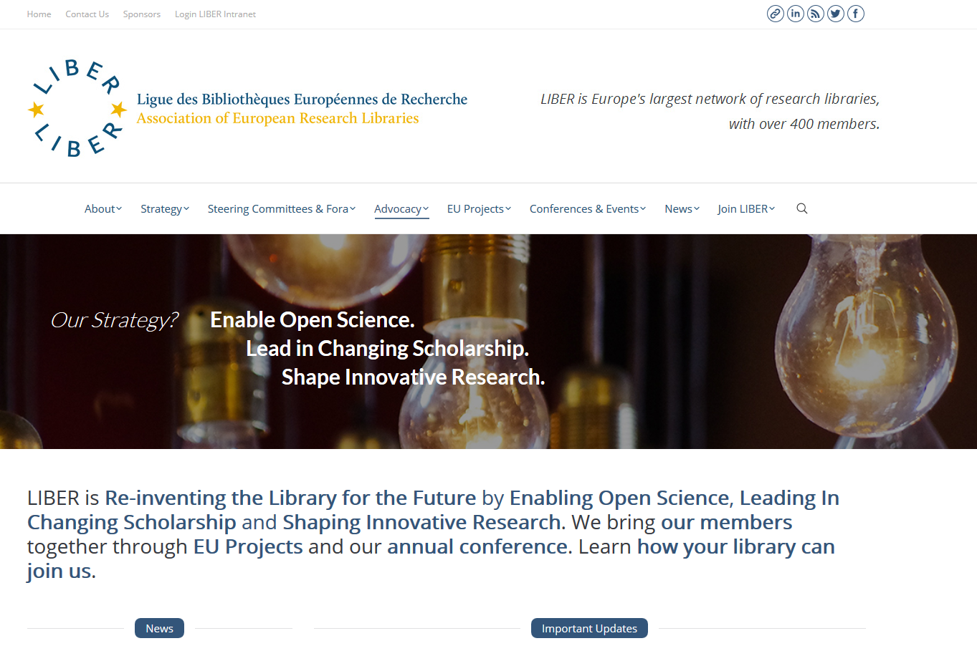

Slide 3
Pourquoi une programmation dédiée au leadership?
certains pays européens ont des programmes dédiés, nombre d’autres n’en disposent pas ;
ces programmes sont souvent plus administratifs que managériaux ;
il y a une demande à un niveau européen.

Slide 4
2 programmes complémentaires
Le séminaire leadership à compter de 2011
-> 3 cohortes formées à ce jour, env. 60 personnes
Les Journées LIBER à compter de 2015 -> une vingtaine de directeurs

Slide 5
Le séminaire leadership

Slide 6
La vision
« The LIBER leadership programme is aimed at the next generation of senior leaders. People who are already in positions of senior management, but who wish to do more to enhance their leadership qualities in preparation for the step up to the next big challenge – that of taking responsibility for leading an organisation through changing times.
…
LIBER believes that the focus should be on a leadership development programme for people at the second tier, who are willing and capable of becoming library directors in a few years.
…
LIBER must not replicate what already exists, in individual member countries.
…
An ambitious international LIBER leadership development programme featuring a combination of high level workshop/training with and individual tutoring for a maximum of 20 participants. »

Slide 7
Le format
2 jours et demi avant le congrès annuel LIBER année n,
Une mise en stage à l’étranger, 5 jours,
Des séances de travail en groupe à distance pendant l’année universitaire,
2 jours et demi avant le congrès annuel LIBER année n+1
=> un engagement sur 2 ans

Slide 8
Les candidatures
Réservé aux adhérents LIBER,
Sur dossier – CV et lettre de motivation,
Cible – directeurs adjoints, chefs de départements ou équivalents.
Attentes - « All successful candidates will be expected to have :
At least three years’ experience in a middle management level post in a LIBER member research library ;
Working knowledge of spoken and written English ;
Evidence of motivation to move to a senior management post within next three years ;
Evidence of strong commitment to professional advancement ;
Recommendation from Director of employing library ;
Evidence of willingness and ability to undertake a short placement in a library in another LIBER library in a different country ».

Slide 9
Un processus de sélection
Publication de l’appel à candidatures sur la liste de diffusion LIBER,
Analyse collective – groupe de travail leadership et direction scientifique du séminaire – pour les candidatures reçues,
Sélection / rejet des candidatures,
Préparation du séminaire.

Slide 10
Une co-construction
Une direction scientifique – Jan Wilkinson, professionnelle des bibliothèques ;
Un consultant, Roger Fielding, extérieur au monde des bibliothèques,
Les membres du groupe de travail leadership de LIBER, tous professionnels des bibliothèques.

Slide 11
Un partage des tâches
Directeur scientifique et consultant :
Choix des thèmes,
Choix des lectures,
Animation des sessions,
Organisation des jeux de rôles,
Animation du travail en présentiel comme à distance – action learning
Groupe de travail LIBER :
Sélection des candidats,
Choix des maîtres de stages,
Choix des intervenants, en concertation avec la direction scientifique du séminaire,
Organisation financière et matérielle

Slide 12
Contenu – session 1
Prise de contact,
Introduction – what makes a good leader?
Exploitation du test de positionnement « Myers-Briggs »,
Intervention d’un extérieur au monde universitaire, en lien avec les questions de management,
Organisation de la session autour de 3 thèmes, chacun illustré par un « leader avéré » :
Know yourself,
Know your direction,
Take others with you.
Préparation de l’année qui va suivre,
Réseautage au sein de la cohorte et entre cohortes.

Slide 13
Mise en stage et travail à distance
Mise en stage :
5 jours, à l’étranger,
Un mentor engagé – « leader avéré » pour l’encadrement du stage plutôt qu’une belle bibliothèque à visiter,
Mentor au choix de LIBER
Travail à distance :
Réalisation d’exercices,
Rencontre virtuelles mensuelles par groupes – skype,
Utilisation des listes de diffusion.

Slide 14
Contenu – session 2
Retour sur l’année écoulée, en particulier le stage,
Approfondissement des sujets délicats :
Corriger les mauvaises habitudes,
Identifier et développer les compétences nécessaires pour un management réussi,
Créer la confiance dans l’équipe,
Construire et faire partager la stratégie,
Interagir avec les autres.
Et après le séminaire?

Slide 15
Points complémentaires
Importance de la mise en situation par le jeu,
Rôle du travail en groupes,
Place du face à face,
Restitution systématique,
Participation active,
Interactions formelles et informelles.

Slide 16
Améliorer le dispositif
Questionnaire à chaud, à chaque session,
Enquêtes à froid, cohortes 1 et 2 (2014 et 2016),
Dialogue avec les mentors,
Interactions informelles entre participants et organisateurs (événements sociaux, listes de diffusion),
Interaction entre le groupe de travail et le couple directeur scientifique / consultant

Slide 17
Résultats – enquête 2016
25 réponses exploitables [sur 34], 44% [11 personnes] ayant pris des responsabilités de niveau supérieur,
Le séminaire leadership, « un rôle déterminant dans mon évolution de carrière » (sic),
Un ensemble de commentaires pour améliorer le dispositif (perspective cohorte 4).

Slide 18
Les Journées LIBER

Slide 19
La vision
“The purpose of the LIBER Journées at Sciences Po is to bring 20 Library Directors together with eminent speakers worldwide to deliver a programme that will be stimulating, interactive and strategic, addressing major challenges that face us all. The underpinning theme will be Reshaping the Library and the role of the Director in leading library services and provision in rapidly changing digital, educational and research environments and within a developing trend towards shared - and even outsourced - services.
…
The focus will entirely be on strategic issues and opportunities that challenge and motivate Library Directors and not on their personal development, skills, tools, methods or operational matters.”

Slide 20
Le format
4 demies-journées sur 3 jours de temps,
Sans lien avec le congrès annuel LIBER, mais adossé à un établissement de l’enseignement supérieur – « hôte », Science Po Paris en 2015,
Ouvert au-delà des adhérents LIBER.

Slide 21
Candidatures et sélection
Plus larges que LIBER,
Sur dossier - CV et lettre de motivation,
Cible – directeurs voire directeurs adjoints (dans les plus grosses structures),
Publication de l’appel à candidatures sur la liste de diffusion LIBER et au-delà (ADBU, ARL, ABRC, JISC, etc.),
Analyse collective des candidatures reçues,
Sélection / rejet des candidatures,
Préparation du séminaire.

Slide 22
Le portage
Totalement porté par le groupe de travail leadership et l’institution hôte,
Les acteurs clefs :
Le président de séance – liant entre les participants,
Le directeur scientifique – responsable du programme scientifique,
L’équipe d’organisation – hôte + LIBER – en charge de l’organisation matérielle des Journées,
Les participants – acteurs des Journées,
Les intervenants – ont participé à tout ou partie des Journées, au-delà de leur propre intervention.

Slide 23
Le contenu
4 thèmes :
The digital future. Visions on research, teaching and learning. What does this mean for the Library?
The changing information environment. Use of information in society in the future. What does this mean for media, knowledge organizations, educators, universities? The Library in its environment?
Innovative libraries with new initiatives. Are data the holy grail? Shared services? The visible and invisible library.
Reshaping the library and the role of the Library Director as leader.
7 intervenants du monde entier :
Un équilibre bibliothécaires – non-bibliothécaires,
Un équilibre européens – non-européens,
Des intervenants de tout premier plan,
La place de l’hôte, sans concession sur la qualité des interventions.

Slide 24
L’animation des Journées
Des sessions parallèles (petits groupes), animées par les participants eux-mêmes, sur des sujets identifiés en commun :
University Library within the University : Positioning
Academic Research and the Role of the Library
Leadership
Une reprise et une mise en perspective systématiques par le président de séance,
Du temps pour le réseautage – pauses, réception, etc.

Slide 25
Le leader en bibliothèques, un essai de synthèse
“Shows leadership by having a vision and by taking staff with him/her.
Supports and is directly involved in the innovation activities of the library.
Understands the university environment and the university culture.
Fosters a good relationship with the University Board and the Deans.
Organizes regular contacts and meetings with researchers and builds up trust and credibility.
Aims at creating added value to the process of teaching and learning.
Emphasizes small projects that can produce fast results for users.
Realizes a good cooperation with other departments of the university and a strong collaboration with IT.
Communicates well with staff and users and clarifies what the library is doing.
Reallocates functions and positions almost continuously. Questions every single vacant position and is prepared to give up traditional library tasks.”

Slide 26
Résultats et amélioration du dispositif
Evaluation en séance,
Questionnaire dans les semaines suivantes
=> une évaluation très positive ; un point d’amélioration sur les sessions parallèles
Participation transatlantique : intérêt unanime des participants,
Une absence de participants des autres continents (Amérique du Sud, Afrique, Asie, Océanie).

Slide 27
Et demain?
Deux actions désormais au cœur de la stratégie LIBER, dans son plan stratégique actuel (-> 2017) comme à venir (2018-2022),
Un séminaire leadership plébiscité, qui connaîtra une nouvelle cohorte 2017-2018,
Des Journées LIBER réitérées en 2017 :
Toujours à Science Po Paris, en mai prochain,
Dans une organisation matérielle éprouvée…
… permettant de se concentrer sur la reprise et l’amélioration du contenu scientifique.

Slide 28
En conclusion
Quel apport pour les participants au séminaire leadership?
Ils ont fait un travail sur eux-mêmes : style de management, forces et faiblesses, motivations…,
Ils se sont remis en question,
Ils se sont confrontés les uns avec les autres, dans une démarche d’entraide comme d’émulation,
Ils se sont interrogés sur leur stratégie personnelle et leurs aspirations.
Quel apport pour les participants aux Journées?
Ils ont questionné leurs pratiques quotidiennes,
Ils ont pris le temps du recul et du regard distancié,
Ils ont collectivement interrogé leur rôle présent et futur ainsi que leur positionnement dans et au service de la communauté qu’ils servent.

Slide 29
Coordonnées
Julien.roche@univ-lille1.fr
Site web
http://libereurope.eu/strategy/strategic-direction-2-lead-in-changing-scholarship/wg-leadership-workforce-development/

